Slide 2



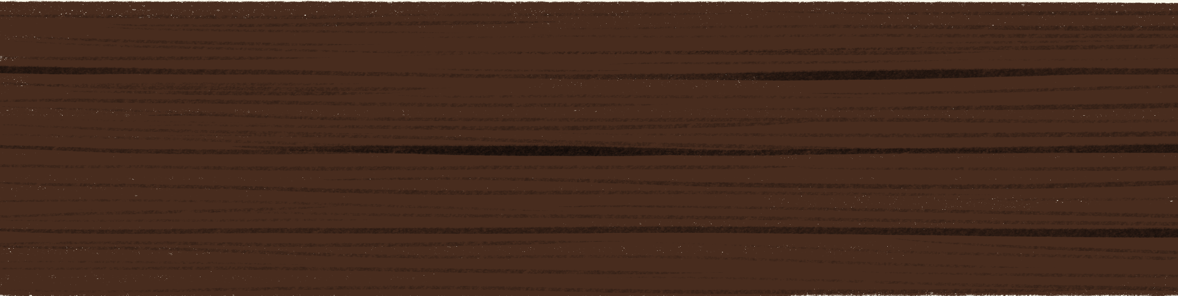

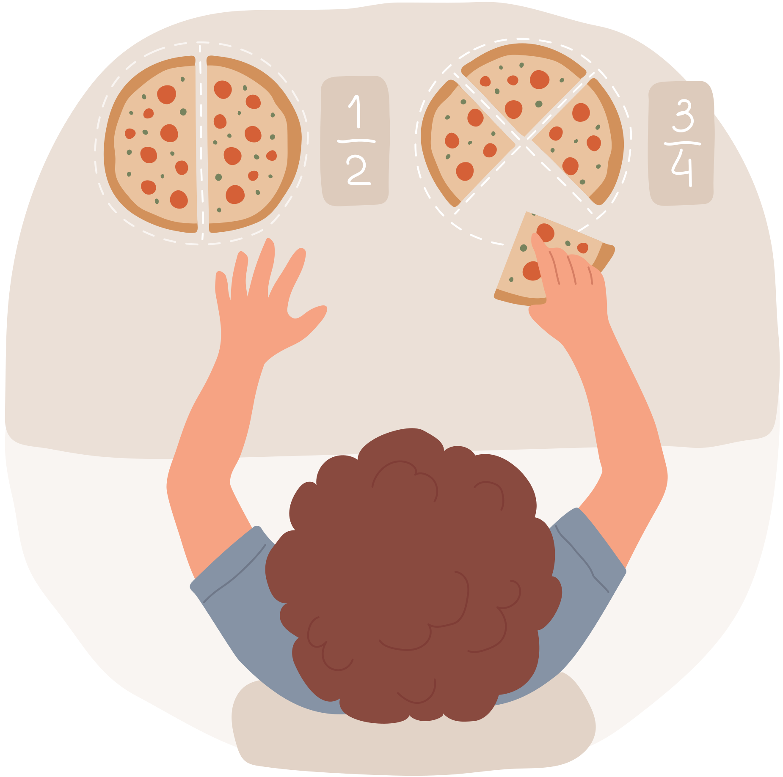


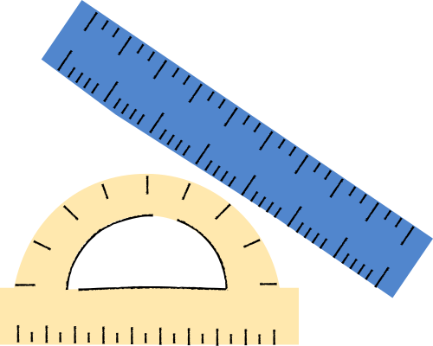

Slide 3






Slide 4



Slide 5




Notes:
GV nhấn vào mũi tên màu xanh để cho vòng xoay quay tròn, nhấn them 1 lần nữa để vòng xoay dừng lại.
Nếu mũi tên vàng hướng đến con vật nào, thì kích chọn con vật đó ở phần chọn câu hỏi. Click vào dòng chữ Chọn câu hỏi để về slide cuối

Slide 6











Rút gọn phân số $\frac{10}{14}$ ta được
$$\frac{7}{5}$$
$$\frac{5}{7}$$
$\frac{10}{7}$
$$\frac{5}{14}$$
Notes:
Bấm vào nút quay trở lại để quay trở lại

Slide 7
Lớp che phủ bên ngoài của con mèo là gì?
Lông vũ
Vảy
Vỏ cứng
Lông mao

Slide 8




Phân số nào sau đây chưa tối giản?
$$\frac{3}{2}$$
$$\frac{8}{11}$$
$$\frac{5}{4}$$
$$\frac{4}{6}$$

Slide 9





Rút gọn phân số sau đây về tối giản:
$$\frac{16}{24}$$
$$\frac{2}{3}$$
$$\frac{4}{6}$$
$$\frac{8}{12}$$
$$1$$

Slide 10
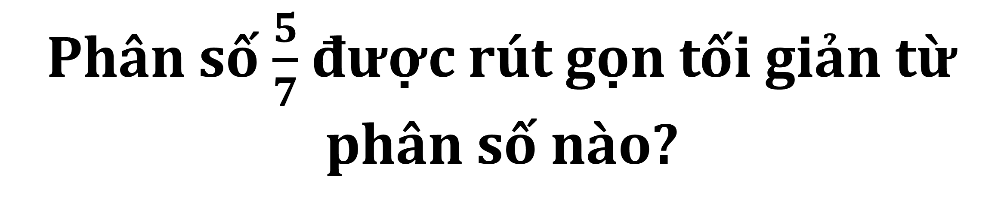




Phân số $\frac{5}{7}$ được rút gọn tối giản từ phân số nào?
$$\frac{20}{28}$$
$$\frac{20}{14}$$
$$\frac{35}{21}$$
$$\frac{15}{21}$$

Slide 11



Slide 12












$$\frac{12}{18}= \frac{6}{9}= \frac{2}{3}$$
a. Số?
$$\frac{12}{48}; \frac{80}{100}; \frac{75}{125}$$
b. Rút gọn các phân số
$$\frac{12}{48}=$$
$$\frac{12:12}{48 :12}= \frac{1}{4}$$
$$\frac{80}{100}=$$
$$\frac{80 :20}{100 :20}= \frac{4}{5}$$
$$\frac{75}{125}=$$
$$\frac{75 :25}{125 :25}= \frac{1}{5}$$

Slide 13





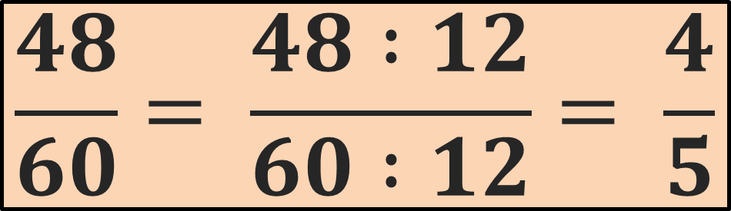


Chọn câu trả lời đúng:
Rút gọn phân số $\frac{48}{60}$ được phân số tối giản là:
$$\frac{24}{30}$$
$$\frac{3}{5}$$
A
C
$$\frac{12}{15}$$
$$\frac{4}{5}$$
B
B
$$\frac{48}{60}= \frac{48 :12}{60 :12}= \frac{4}{5}$$

Slide 14


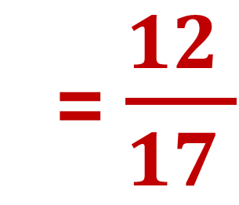
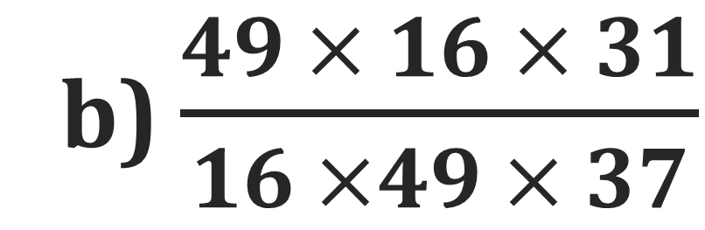
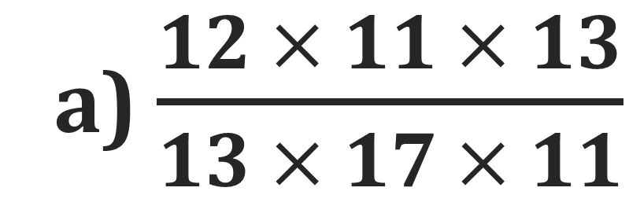
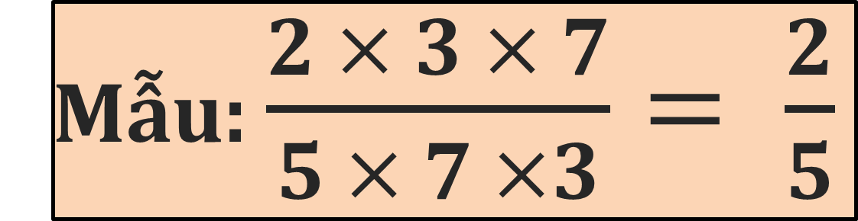
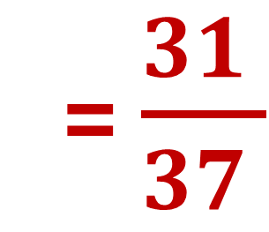
Tính (theo mẫu):
Cùng lấy tích ở trên và tích ở dưới chia nhẩm cho 3, chia nhẩm cho 7 rồi viết như mẫu
Mẫu: $\frac{2 × 3 × 7}{5 × 7 ×3}= \frac{2}{5}$
a) $\frac{12 × 11 × 13}{13 × 17 × 11}$
= $\frac{12 }{17 }$
b) $\frac{49 × 16 × 31}{16 ×49 × 37}$
= $\frac{31 }{37 }$

Slide 15



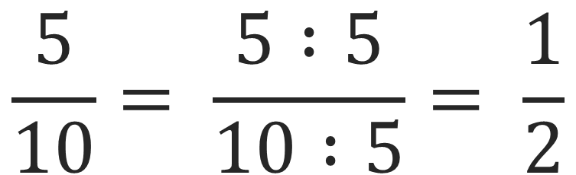
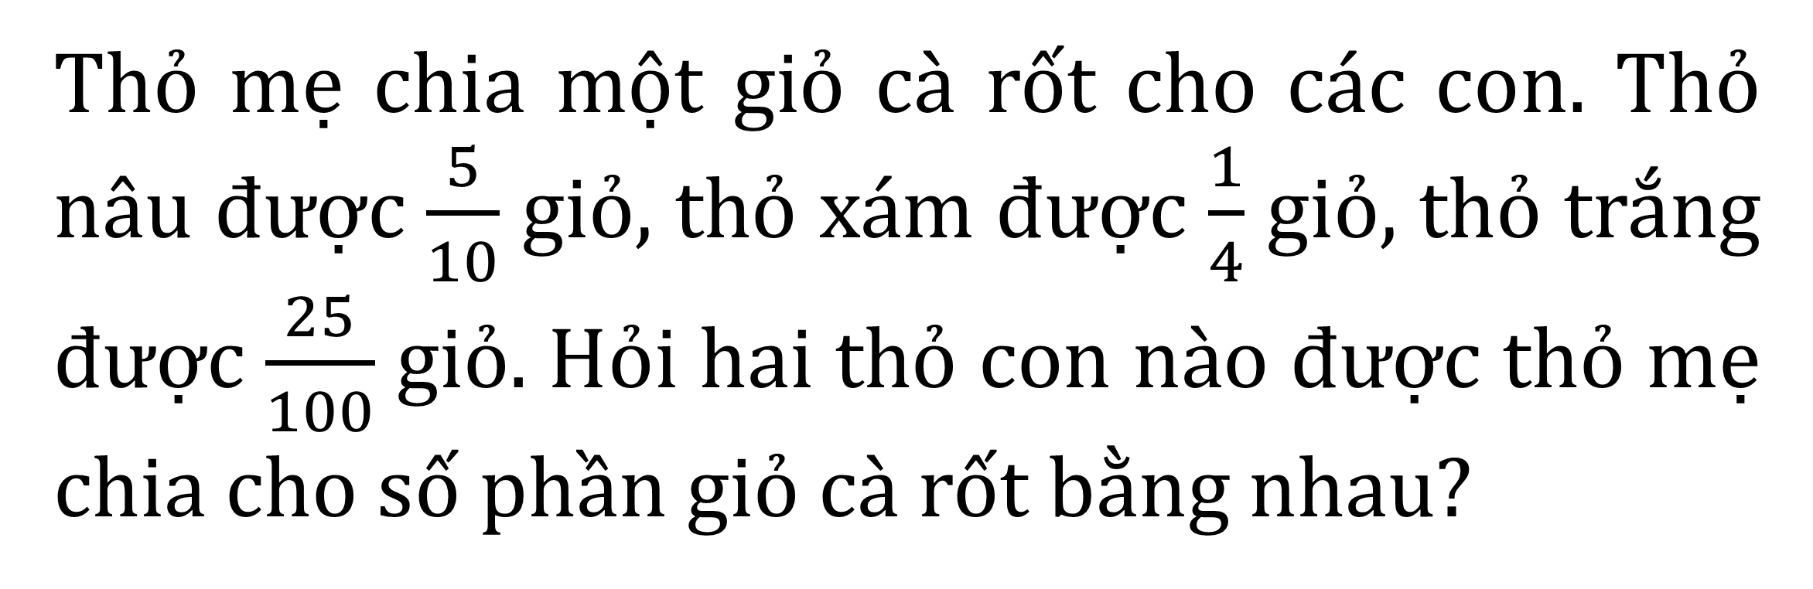
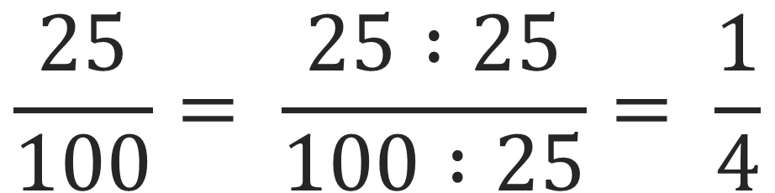
Thỏ mẹ chia một giỏ cà rốt cho các con. Thỏ nâu được $\frac{5}{10}$ giỏ, thỏ xám được $\frac{1}{4}$ giỏ, thỏ trắng được $\frac{25}{100}$ giỏ. Hỏi hai thỏ con nào được thỏ mẹ chia cho số phần giỏ cà rốt bằng nhau?
Bài giải:
$$\frac{5}{10}= \frac{5 :5}{10 :5}= \frac{1}{2}$$
$$\frac{25}{100}= \frac{25 :25}{100 :25}= \frac{1}{4}$$
Vậy thỏ xám và thỏ trắng được mẹ chia cho số phần giỏ cà rốt bằng nhau.

Slide 16







Salford School

